Slide 1
Правовые основы брака и семьи. Семейное право.

Slide 2
Семья
Социальная группа
Социальный институт
Основана на браке и кровном родстве, связана общностью быта и взаимной ответственностью
Деятельность его направлена на удовлетворение ряда важнейших человеческих потребностей

Slide 3
Под функциями семьи понимается способ проявления жизнедеятельности и активности семьи и ее членов.
Эти функции по ходу истории менялись:
они обусловлены социально-экономическими особенностями общества.

Slide 4
Репродуктивная Биологическое воспроизводство населения — на общественном уровне и удовлетворение потребности в детях — на личностном уровне
Социализации Формирование индивида как личности
Хозяйственно-бытовая Ведение домашнего хозяйства, уход за детьми и престарелыми членами семьи
Экономическая Материальная поддержка несовершеннолетних и нетрудоспособных членов семьи
Социально-статусная Предоставление определенного социального статуса членам семьи (наделение наследственными статусами — национальность, религия и др.), воспроизводство социальной структуры общества
Эмоциональная Оказание психологической поддержки членам семьи
Защитная Физическая, экономическая, психологическая защита членов семьи
Духовно-нравственная Развитие личности каждого члена семьи
Досуговая Организация рационального досуга, взаимообогащение интересов членов семьи

Slide 5
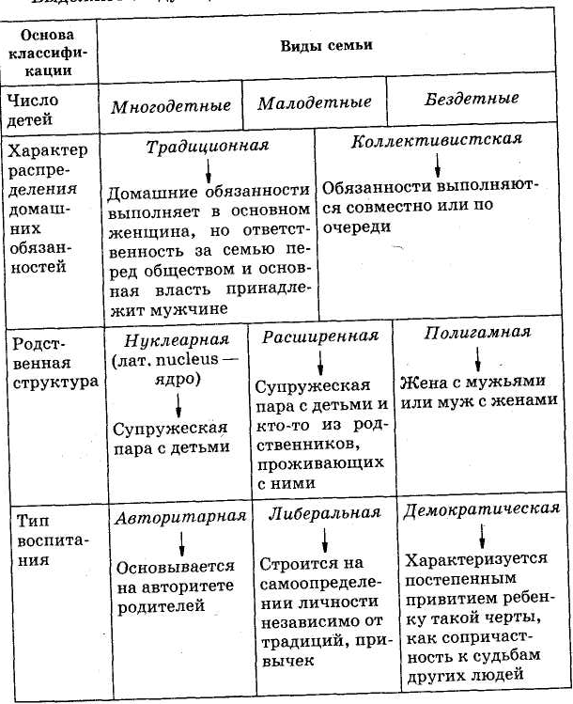

Slide 6
Брак — это исторически меняющаяся социальная форма отношений, между женщиной и мужчиной, посредством которой общество упорядочивает и санкционирует их интимную жизнь, устанавливает супружеские, родительские и другие родственные права и обязанности.

Slide 7
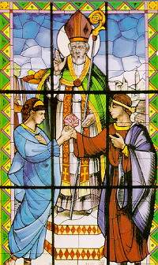
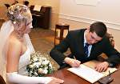
Виды брака
Юридический
брак
Гражданский
брак
Церковный
брак

Slide 8
Признаки брака
Союз мужчины и женщины
Свободный союз
Единобрачный союз
Союз, который порождает между супругами юридические права и обязанности
Союз, зарегистрированный в органах ЗАГСа
Равноправный союз

Slide 9
Условия действительности брака
Не должны состоять в зарегистрированном браке
Не должны быть близкими родственниками
Обе стороны должны быть дееспособными
Взаимное согласие
Не должны быть усыновителями и усыновленными
Достижение брачного возраста

Slide 10
Браки недействительными
Если одно из лиц, вступающих в брак,
скрыло от другого лица наличие венерической болезни или ВИЧ -инфекции
Если брак зарегистрирован без намерения создать семью

Slide 11
Права и обязанности по поводу супружеской собственности
Законный режим имущества супругов
Личная собственность супругов
1. Все то имущество, которое супруг нажил до брака
2. Имущество, полученное одним из супругов во время брака в дар, в порядке наследования
3. Предметы индивидуального пользования
4. Поощрительные премии того, у кого они были
5. То, что нажито в браке, но после фактического прекращения супружеских отношений

Slide 12
Личным имуществом каждый супруг владеет, пользуется и распоряжается самостоятельно. Не требуется согласия другого супруга на распоряжение личным имуществом
Общее имущество супругов - то имущество, которое нажито во время брака, за исключением того, что относится к личной собственности каждого из супругов
Два способа раздела общей собственности супругов.
Владение, пользование и распоряжение ' общей собственностью супругов осуществляется по обоюдному согласию супругов, сообща
Судебный порядок раздела
Добровольный порядок
раздела

Slide 13
Договорный режим имущества супругов
Брачный договор - соглашение лиц, вступающих в брак, или соглашение супругов, определяющее имущественные права и обязанности супругов в браке и (или) в случае его расторжения
Может изменить установленный законом режим совместной собственности, установить режим совместной долевой или раздельной собственности на все имущество, на его отдельные виды или. на имущество каждого из супругов
Может определить:
а) права и обязанности по взаимному содержанию;
б) способы участия в доходах друг друга;
в) порядок несения каждым из них семейных расходов;
г) имущество, которое будет передано каждому из супругов в случае расторжения брака

Slide 14
Задание.
Рассмотрите следующие ситуации:
В трехкомнатной квартире жили Наталья Васильевна, Виктор Петрович и их дочь - студентка Даша. Недавно Даша вышла замуж и привела в дом мужа - Олега. Молодым выделили комнату. Даша попросила мать по-прежнему вести домашнее хозяйство при условии, что она и Олег будут вносить свою долю денег.
2. Через некоторое время Даша попросила у матери выделить ей место в холодильнике и на полках в кухне, сказав, что хочет сама вести их с мужем хозяйство.
3. Через год после вступления в брак Даша и Олег сумели купить квартиру и переехали от Дашиных родителей. К этому времени у них родился сын Алексей.
Применительно к каждой ситуации определите, о каком количестве семей идет речь.
Задание.
Рассмотрите и обсудите еще два случая из жизни:
1. Бабушка воспитывает внука - сына умершей дочери.
2. Одинокая женщина удочерила девочку из детского дома.
Являются ли эти объединения семьями? Свой ответ обоснуйте.

Slide 15
Дом. задание п.43 самостоятельно подготовить сообщения на тему : «права и обязанности детей в семье»

